Slide 1
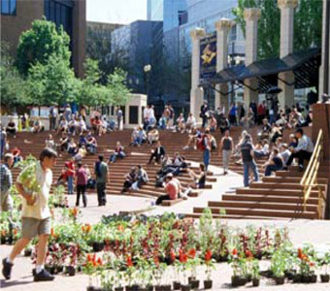
دانشکده فنی
امام خمینی
گروه معماری
کارشناسی ناپیوسته
مدرس:
طیبه بیکی
جلسه اول
98/12/21
تحلیل فضای شهری

Slide 2
موضوع فضای شهری به عنوان جزء جدانشدنی ساخت فضایی شهر از جمله مباحث پر جاذبه ای است که بسیاری از مرتبطین و اندیشمندان مسائل شهری به آن توجه داشته اند. تقویت و توسعه فضای شهری مناسب و فعال پویا و زنده به عنوان یکی از اهداف راهبردی ارتقای کیفیت محیط در محیط های مصنوع شهری، همواره در صدر کار برنامه ریزان و طراحان شهری قرار دارد. اهمیت این موضوع اساسا به جهت نقش موثری است که اینگونه فضاها در جامعه دارند. بدین ترتیب پرداختن به موضوع فضاهای شهری تاریخچه ای گسترده دارد.
مقدمه
هدف از ارائه درس
هدف از ارائه درس تحلیل فضای شهری آشنایی با مبانی، اصول و ضوابط کاربردی این حرفه می باشد. این درس با ارائه مبانی، اصول و معیارهای کالبدی و محتوایی همراه با شواهدی از فضاهای شهری در داخل و خارج به بیان چگونگی شناخت و تحلیل فضاهای شهری می پردازد.

Slide 3
مهفته | هفته
معرفی و توضیح برنامه، تعریف و گونه شناسی فضای شهری | اول
معرفی روش کار، توضیح مرحله اول فرایند- پیشینه | دوم
معرفی مرحله دوم و سوم فرایندکار- شناخت و تحلیل طرح های فرادست و شناخت و تحلیل عملکردی | سوم
ادامه معرفی مرحله سوم | چهارم
معرفی مرحله 4 فرایند- شناخت و تحلیل تجربی و زیبا شناختی | پنجم
ادامه معرفی مرحله 4 | ششم
ادامه معرفی مرحله 4 | هفتم
ادامه معرفی مرحله 4 | هشتم
معرفی مرحله 5 فرایند - شناخت و تحلیل محیط زیستی | نهم
معرفی مرحله 6 فرایند- شناخت و تحلیل اجتماعی وضع موجود | دهم
ادامه معرفی مرحله 6 | یازدهم
بازبینی مراحل قبلی و روش های ارائه کار | دوازدهم
ارائه کار | سیزدهم
ارائه کار | چهاردهم
تحلیل فضای شهری
ع
برنامه جلسات

Slide 4
موقعیت جغرافیایی
تاریخچه و ارزش های تاریخی
1- معرفی و پیشینه فضا
فرایند برنامه شناخت و تحلیل فضای شهری
حوزه محلی و حوزه فراگیر
توزیع کاربری و خدمات
2- بررسی طرح های فرادست
دسترسی و نفوذپذیری
شبکه تردد سواره و پیاده
برنامه های موضوعی
3- شناخت و تحلیل عملکردی
الگوی فعالیتی
زیرساخت
ایمنی

Slide 5
سازمان فضایی
سازمان بصری( سیما و منظر و جداره ها) شامل:
سکانس ها
خط آسمان
خط زمین
زمینه جداره
خطوط نما
کنسول ها و بازشوها
رنگ وبافت مصالح
تزئینات
الحاقات، علائم و تابلوها
4- شناخت و تحلیل تجربی و زیبا شناختی
فرایند برنامه شناخت و تحلیل فضای شهری
چشم انداز بصری
مبلمان شهری
عناصر کالبدی شامل:
تراکم بلوک ها
اندازه بلوک ها
کیفیت ابنیه
پرو خالی( نقشه نولی)

Slide 6
بستر طبیعی
فضای سبز
5- شناخت و تحلیل محیط زیستی
فرایند برنامه شناخت و تحلیل فضای شهری
توپوگرافی
تعاملات اجتماعی- انسجام اجتماعی
حضورپذیری و سرزندگی
پیاده مداری
امنیت
6- شناخت و تحلیل اجتماعی
خوانایی
غنای حسی

Slide 7
گرایش های شهرسازی
کلامی از شهرسازی و تفاوت جایگاه آن با معماری
شهرسازی چهار گرایش اصلی برنامه ریزی منطقه ای، برنامه ریزی شهری، طراحی شهری و مدیریت شهری دارد که همانند شکل روبرو مقیاس فضایی برخورد با موضوع در شهرسازی بسیار گسترده تر از معماری بوده. ابهام بیشتری در روند کار وجود دارد. کارفرماها نامشخص هستند. به جای فرد با جامعه سروکار داردو...
طراحی صنعتی
معماری
برنامه ریزی شهری
برنامه ریزی منطقه ای

Slide 8
مفاهیم و واژه های مرتبط با فضای شهری

Slide 9
مفاهیم و واژه های مرتبط با فضای شهری
فضا
مفهوم فضا و فضای شهری در طول تاریخ تفکراجتماعی و در قالب مکاتب تئوری کلاسیک ونو شکل گرفته است. برای مثال از نظر ارسطو، فضا مجموعه ای از مکان هاست و زمینه ای است پویا با اعراض کیفی متفاوت. این اعراض وآن زمینه ، فضا را با اصالت عمل تنظیم کرده و اسلوب می بخشند. (نوربرگ شولتز،80:1354)
ع
فضا
فضا مفهومی به خودی خود بدیهی نیست. این مفهوم معنایی به مراتب گسترده تر از تعریف نسبتاً ساده ی فضای فیزیکی یا طبیعی که به طور ضمنی در مباحث مطرح می شود وبه ابعاد سه گانه ی جهان بیرونی یعنی به تواترها، جدایی ها و فاصله های میان افراد و اشیا ومیان اشیا اطلاق می شود، دارد.(فکوهی، 261:1383)

Slide 10
مفاهیم و واژه های مرتبط با فضای شهری
بنابراین می توان این گونه استنباط نمود که فضا یک مفهوم نسبی ومبهم است که مرزهای تحلیل آن نامحدود است. فضا گستره ای است سرشار از معانی، نمادها و نشانه های گوناگون. فضا در کنار مفهوم زمان نقش فوق العاده مهمی در حوزه ی انسان شناسی ایفا می کند. یک مسئله ی حائز اهمیت در هرپژوهش مرتبط با فضای شهری اینست که محقق چه نوع رویکردی نسبت به آنجا دارد. درواقع اتیک یا امیک بودن نگرش شخص می تواند چگونگی ترسیم صحنه ی یک فضای شهری را مشخص سازد. تاکنون تقسیم بندی های گوناگونی در خصوص انواع فضاها از سوی تحلیل گران مختلف ارائه شده است، برای نمونه به برخی از این دسته بندی ها اشاره می گردد: فضای انسانی و غیر انسانی، فضای قدسی و ناقدسی، فضای طراحی شده وغیر شده، فضای رفتاری، تجربی، حسی، روان شناختی، شناختی، ذهنی، فرهنگی،خیالین، الکترونیک، فضای شهری و...
فضا

Slide 11
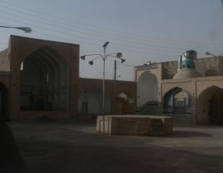
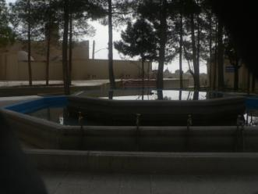
مفاهیم و واژه های مرتبط با فضای شهری
فضای شهری
فضاهای شهری به عنوان جزئی لاینفک از ساخت اصلی شهر، به ترکیبی اطلاق می شود که از فعالیت ها، بناهای مختلف فرهنگی، اجتماعی، اداری، تجاری مانند آن تشکیل شده و اجرای آن به صورتی آراسته، هماهنگ و با ارزش های بصری سامان یافته باشد. فضای شهری یک فضای باز بیرونی است که کارکرد عمومی و نیمه عمومی دارد و به صورت میدان، خیابان و ... تجلی می یابد. (کریر،1375)
ع

Slide 12
فضای شهری چیزی نیست جز فضای زندگی روزمره ی شهروندان که هرروز به صورت آگاهانه یا نا آگاهانه در طول راه، از منزل تا محل کار ادراک می شود.(پاکزاد،32:1376)
مفاهیم و واژه های مرتبط با فضای شهری
ع
فضای شهری به عنوان یکی از زیرمجموعه های مفهوم فضا، از مقوله ی فضا مستثنی نیست. بدین معنی که ابعاد اجتماعی و فیزیکی شهر رابطه ای پویا با یکدیگر دارند.در واقع فضای شهری مشتمل دو فضای اجتماعی و فیزیکی می شود. (مدنی پور،48:1379)
فضای شهری
یک فضای شهری را می توان بر مبنای رویکردهای مختلف محیطی، جغرافیایی،معماری و... مطالعه و بررسی کرد. فضای شهری،عرصه ی ایفای نقش بازیگرانی است که هریک به عنوان کنشگرانی ازجامعه ی خود محسوب می شوند.نقش های مثبت و گاهی منفی، نقش های پررنگ وگاهی کمرنگ، نقش های عام و گاهی خاص. فضای شهری به مفهوم صحنه ای است که فعالیت های عمومی زندگی شهری در آن ها به وقوع می پیوندند.خیابان ها،میادین وپارک های یک شهر فعالیت های انسانی را شکل می دهند.این فضاهای پویا در مقابل فضاهای ثابت و بی تحرک محل کارو سکونت اجزای اصلی وحیاتی یک شهر راتشکیل داده. شبکه های حرکت، مراکز ارتباطی، وفضاهای عمومی بازی وتفریح را در شهر تأمین می کنند.(بحرینی،313:1377)

Slide 13
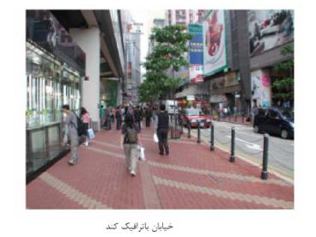
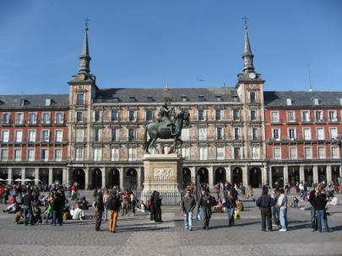
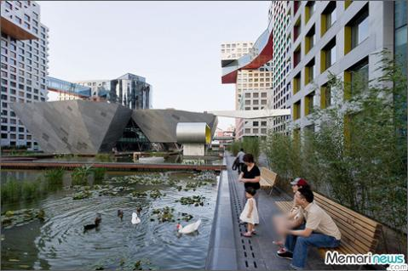
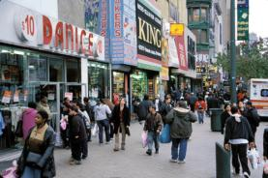
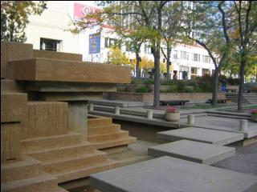

Slide 14
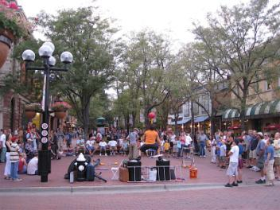
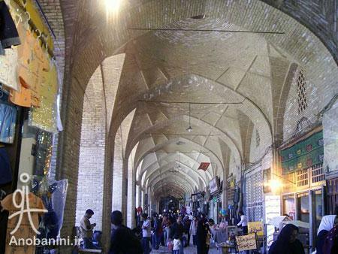
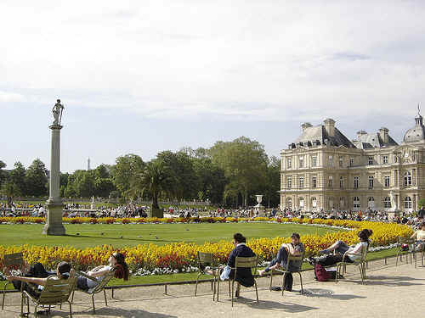
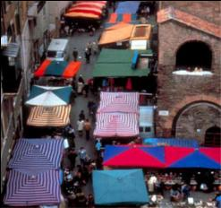

Slide 15
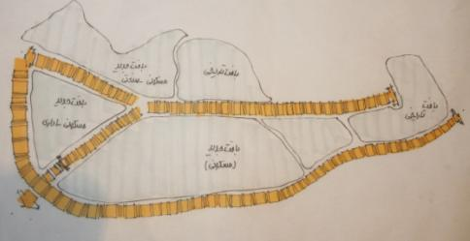
نحوه نگاه کردن به شهر و محیط اطراف با توجه به اهداف گوناگونی که می توان برای آن متصور شد، متفاوت است.
در ارتباط با نگاه کردن و تجربیات بصری انسان در فضاهای شهری، واژه های گوناگونی مطرح می باشند که به فراخور موضوع مورد استفاده قرار می گیرند، تعدادی از این واژه ها عبارتند از:
مفاهیم و واژه های مرتبط با فضای شهری
ع
استخوان بندی شهر
استخوان بندی شهر مجموعه ای مرکب از یک ستون فقرات و شبکه ای بهم پیوسته از کاربری ها و عناصر مختلف و متنوع شهری است که کلیت آن را انسجام می بخشد و وحدت و یکپارچگی را ایجاد می کند؛ که فرم شهر از آن سرچشمه می گیرد. استخوان بندی یک شهر در دو مقیاس کلان شهری و شهر قابل بررسی بوده و به مقولاتی همچون نحوه استفاده ، تراکم و تداوم کالبدی فضاهای شهری می پردازد. (حمیدی،1376)
استخوان بندی

Slide 16
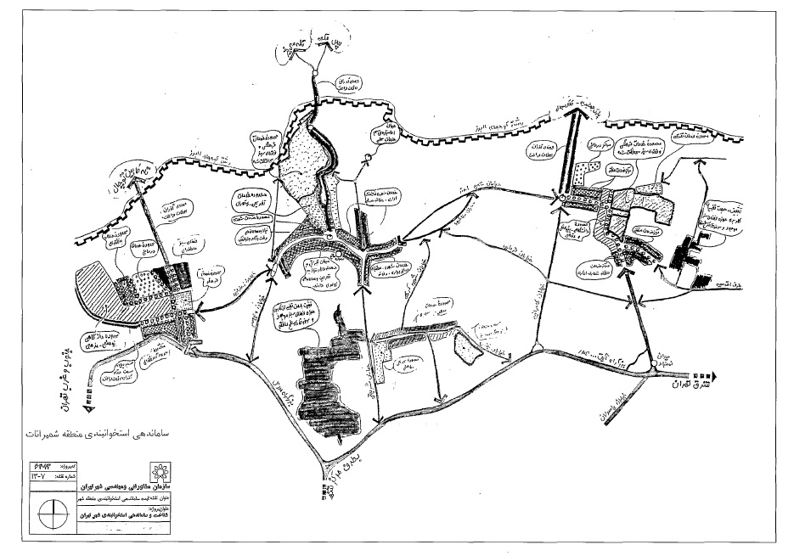

Slide 17
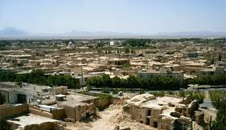
منظر
مفاهیم و واژه های مرتبط با فضای شهری
منظر بخش متجلی و ملموس فرم است که در آن تبلور بصری کارکردی و معنایی چیزهایی که فضا را شکل می دهند؛ دیده می شود. این لغت بر بازتاب معنی دار ترکیب عناصر و عواملی دلالت می کند که خارج از تاثیرات ذهنی ناظر وجود دارند. (بهزادفر، 1386)
ع
منظر
پیکر
پیکر
مراد از پیکر شهر، تمام جسم شهر است که شامل بخش های ساخته شده و نشده، عوامل طبیعی، راه ها و ... بوده و می تواند به صورت کلیتی یکپارچه و پیوسته تظاهر یابد (لینچ،1374)

Slide 18
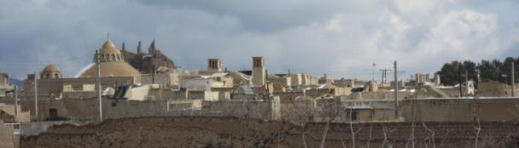
مفاهیم و واژه های مرتبط با فضای شهری
سیما
سیما یا تصویر ذهنی، ذهنیتی است که از طریق ادراک و پردازش منظر در ذهن انسان ایجاد می شود و به بیان دیگر حالت و کیفیتی از فرم، و منظر و یا سامانه بصری- کارکردی فضاها و مکان هاست که در ذهن ناظر کاربر و کلام مردم معنی پیدا می کند. (بهزاد فر، 1387). (محله، نشانه، لبه، راه، گره)
ع
چهره
سیما
چهره
برداشت بسیار نزدیک از منظر شهر به طوری که تمامی جزئیات به دیده آیند، چهره نام دارد. (لینچ، 1374)
چهره
سطح خرد
سیما
سطح میانه
پیکر
سطح کلان

Slide 19
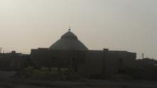
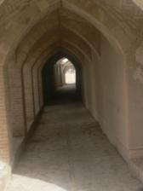
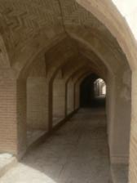
دید
مفاهیم و واژه های مرتبط با فضای شهری
بهره گیری از چشم اندازی ویژه و هدف دار به سمت و سویی مشخص
نقاط دید
دید
نقاط دید
دید محوری
موقعیت و مکانی که ناظر از آن به صورت ثابت و یا متحرک قادر به بررسی چشم انداز می باشد.
دید محوری
هنگامی که خط دید به صورت قوی به وسیله لبه هایی در دو طرف کنترل و هدایت شود، دید محوری به وجود می آید. محور آن عموما مستقیم الخط بوده و در نقطه انتهایی ممکن است مسدود به عناصر طبیعی، مصنوع باشد.
ع

Slide 20
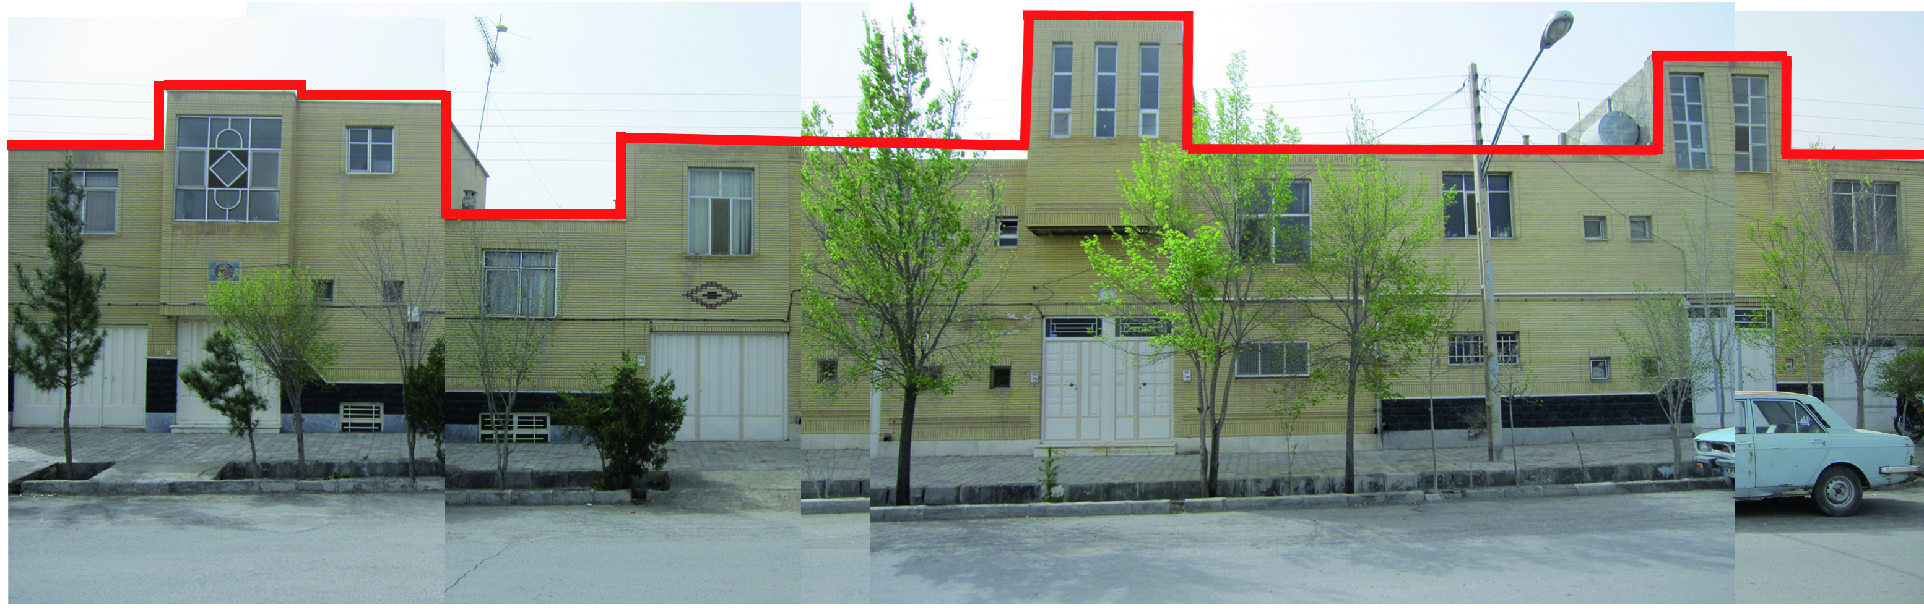
پانوراما
مفاهیم و واژه های مرتبط با فضای شهری
چشم اندازی نامحدود و پیوسته از منظر و محیط اطراف است که ناظر در یک نگاه پیوسته افقی از محیط پیرامون برداشت می کند.
ع
پانوراما
هاله
سیلوئت
سیلوئت
سیلوئت شهری عبارت است از منظر خط آسمان در متن افق و تفاوت آن با خط آسمان در این است که با استفاده از سیلوئت، تجمعهای ارتفاعی و تأکیداتی که بر عناصر خاص وجود دارد، اغتشاش، نظم و یا جهتدهی مناظر بررسی میشود.

Slide 21
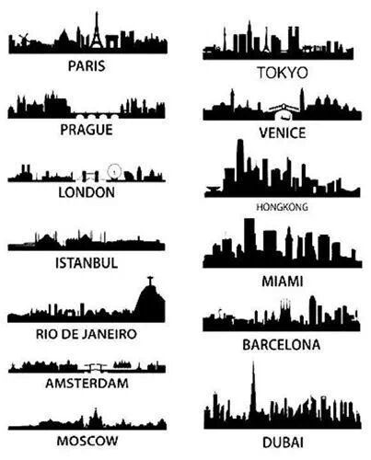
مفاهیم و واژه های مرتبط با فضای شهری
سیلوئت

Slide 22
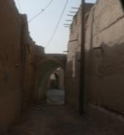
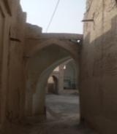
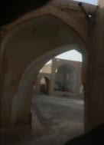
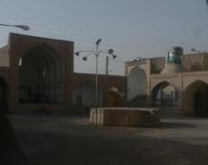
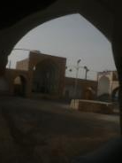
دید متوالی
مفاهیم و واژه های مرتبط با فضای شهری
توالی چشم اندازهایی که ناظر به هنگام حرکت در یک مسیر رویت می کنند.
ع
دید متوالی
1
2
3
5
4

Slide 23
درخصوص مبانی نظری بحث می توان گفت که گروهی از صاحب نظران هم چون راب کریر،فضای شهری را به عنوان ساخت شهر مطالعه می کنند وگروهی همچون کامیلو سیته، از حوزه ی زیبایی شناسی به موضوع می نگرند و برخی نیز مانند گیدنز فضای شهری را از منظر اکولوژی اجتماعی بررسی می کنند.
مبانی نظری فضای شهری
تحلیل گونه شناختی(هال) از فضای شهری:
هال در یک تحلیل نظری، فضاها را به سه نوع زیر تفکیک نمای:
الف)فضاهایی که ترکیب ثابت دارند: فضاهایی که طرح وترکیب آن ها به وسیله ی داده های فیزیکی مانند دیواره یا نرده مشخص می شود و ثابت است.
ب)فضاهایی که ترکیب نیمه ثابت دارند: او در تشریح این دسته از فضاها بر برخی ویژگی های معماری جغرافیایی مانند گردهم آورنده و پراکنده کننده نیز استناد می کند. این ویژگی ها سازمان و ترکیبی نیمه ثابت به فضا می بخشند.
ج)فضاهایی که از نظر ترکیب متغیر هستند: مهم ترین ویژگی این نوع فضاها در این است که به وسیله ی الگوهای رفتاری سازمان داده می شوند. طرح و ترکیب آن ها ثابت نسیت، زیرا با تغییر رفتار دگرگون می شوند.(مرتضوی،54:1367)
دیدگاه ها

Slide 24
فضاهای شهری شامل طیف وسیعی از انواع فضاهای عمومی تا خصوصی می باشند. به عبارت دیگر هر فعالیت و رفتار حریم و قلمرو خاص خود را داراست و متقابلا هر فضا نیز دارای حرمت و حریم خود می باشد. فضاهای موجود در شهر را به لحاظ نحوه استفاده از انها به سه دسته کلی می توان تقسیم بندی نمود( پاکزاد، 1385: 77).
مبانی نظری فضای شهری
فضای خصوصی Private Space
آن بخش از فضاهای شهر که به صورت خصوصی توسط اشخاص تحت تصرف یا تملک قرار گرفته و مورد استفاده قرار می گیرد. فضاهایی چون خانه های مسکونی، حیاط ها و باغ های خصوصی
فضای عمومی
نیمه عمومی
خصوصی
فضاهای نیمه خصوصی یا نیمه عمومی Semi-Private Space
آن دسته از فضاهای موجود در شهر که به علت محدودیت در هدف و کاربری آن، توسط گروهی خاص از افراد مورد استفاده قرار می گیرد. فضاهایی چون مجتمع های مسکونی و محوطه های انان، ورزشگاه ها و نمایشگاه ها

Slide 25
مبانی نظری فضای شهری
تعریف فضای عمومی Public Space
در تعریف فضای عمومی از منظر شهرسازان و جامعه شناسان تفاوت هایی وجود دارد. از منظر شهرسازی همه فضاهای باز و در دسترس عموم نظیر خیابان و بازارو... از جمله فضاهای عمومی شهری تلقی می شوند، صرفنظر از آنکه در آن چه روی می دهد. اما از نظر اجتماعی تنها آن دسته از فضاهای باز شهری که کنش جمعی در انها رخ دهد یا اثرات اجتماعی قابل توجهی دارند، از جمله استراحت و تمدید قوا، معاشرت و تعامل اجتماعی در زمره فضاهای عمومی بالفعل تلقی می شوند. به این اعتبار بسیاری از فضاهای باز شهری تنها به صورت بالقوه فضای عمومی محسوب می شوند.(خاتم، 1384)
پس بدین ترتیب سه فاکتور در تعریف فضای عمومی لازم است:
دسترسی بصری و فیزیکی برای عموم(Access)
علاقمندی و استفاده و انتفاع عمومی(Interest) پاتوق
نوع کنترل و مدیریت(Agent)
فضای عمومی
نیمه عمومی
خصوصی
بدین ترتیب فضاهای شهری را می توان در قالب پلازا ها، میدان ها، خیابان ها، پارک ها و بوستان ها و زمین های بازی دید که مهترین گونه آن برای استفاده در این درس و همچنین در بیان معاصر میدان ها و خیابان ها هستند.

Slide 26
فنی و حرفه ای امام خمینی
گروه معماری
کارشناسی ناپیوسته
مدرس:
طیبه بیکی
جلسه دوم
تاریخ:1393/07/11
تحلیل فضای شهری

Slide 27
موقعیت جغرافیایی
تاریخچه و ارزش های تاریخی
1- معرفی و پیشینه فضا
فرایند برنامه شناخت و تحلیل فضای شهری
حوزه محلی و حوزه فراگیر
برای شناخت هر فضای شهری ، شناخت شهر و تاریخچه ی شهر امری ضروری است بنابراین در این قسمت به کلیاتی در مورد شهر مورد نظراشاره خواهد شد . می توان در این قسمت از نقشه های حوزه های بزگتر مثل استان و یا حتی کشور شروع کرده و از کل به جزء موقعیت مورد نظر را متمایز ساخت. بدیهی است همراه نقشه هایی که آورده می شود باید اطلاعات مختصر و کلی نیز در مورد شهر و محدوده بررسی نیز آورده شود. مثلا طول و عرض جغرافیایی و...
موقعیت جغرافیایی

Slide 28
موقعیت جغرافیایی
فرایند برنامه شناخت و تحلیل فضای شهری
نمونه های مشابه

Slide 31
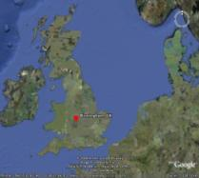
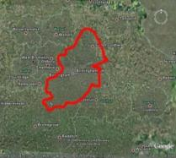
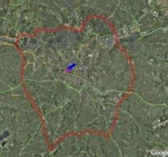
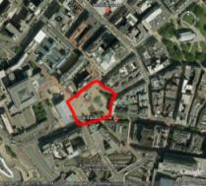
موقعیت فیزیکی شهر بیرمنگام
و میدان ویکتوریا :
شهر بیرمنگام به عنوان دومین شهر بزرگ انگلستان با 1006500 نفر جمعیت در سال 2006 در مرکز انگلستان واقع شده است
(wikipedia.com) . (عکس شماره 1 موقعیت شهر بیرمنگام را در بریتانیا نشان می دهد ) .
شهرستان بیرمنگام که از چندین مرکز شهر عمده تشکیل شده است طبق سرشماری سال 2001 برابر 2284093 نفر می باشد
( همان). (عکس شماره 2 مرز شهرستان بیرمنگام را در بریتانیا نشان می دهد ) .
شهرستان بیرمنگام در مرکز انگلستان ، شهر بیرمنگام در مرمز شهرستان بیرمنگام و میدان ویکتوریا در مرکز شهر بیرمنگام
قرار گرفته است. (عکس شماره 3 محدوده شهر بیرمنگام و محل میدان ویکتوریا را نشان می دهد ) .
همان طور که در عکس شماره 4 دیده می شود میدان ویکتوریا تقریباً به یک 5 ضلعی نامنتظم شبیه است و بافتی منظم
اما نه شطرنجی در اطراف آن شکل گرفته است . ( عکس شماره 4 میدان ویکتوریا و بافت اطراف آن را نشان می دهد ) .
عکس شماره 1 : موقعیت بیرمنگام در بریتانیا
عکس شماره 2 : مرز شهرستان بیرمنگام
عکس شماره 3 : محدوده شهر بیرمنگام و محل میدان ویکتوریا
عکس شماره 4 : میدان ویکتوریا و بافت اطراف آن

Slide 32
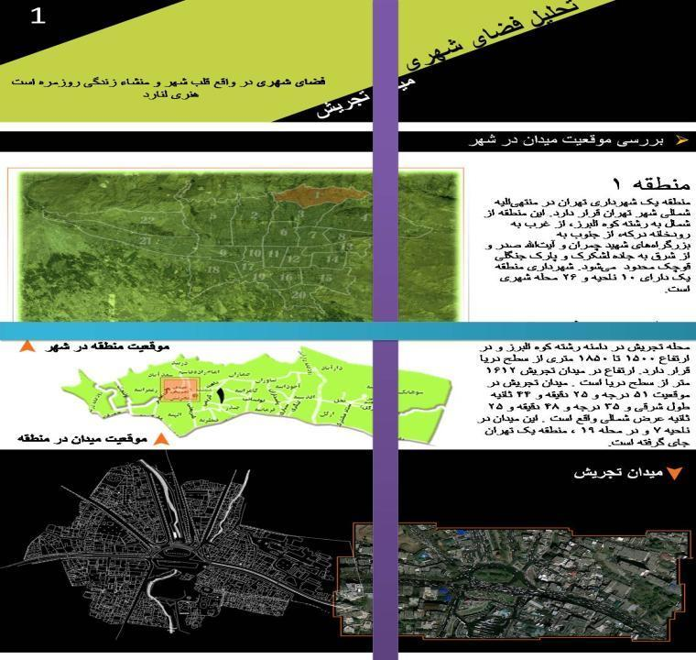

Slide 33
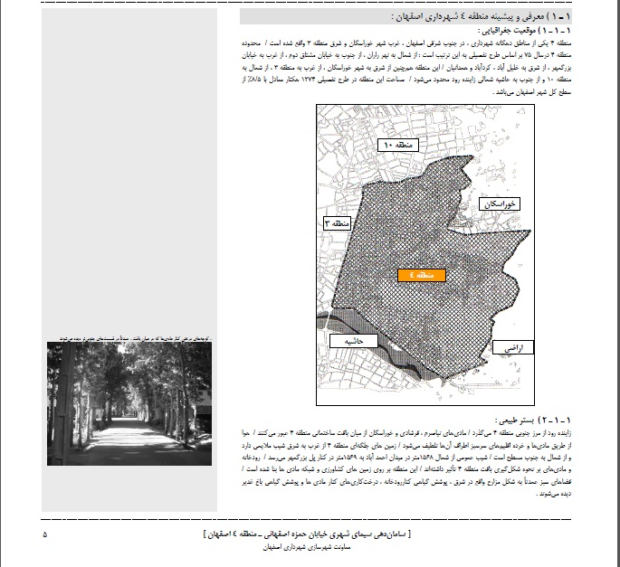

Slide 34
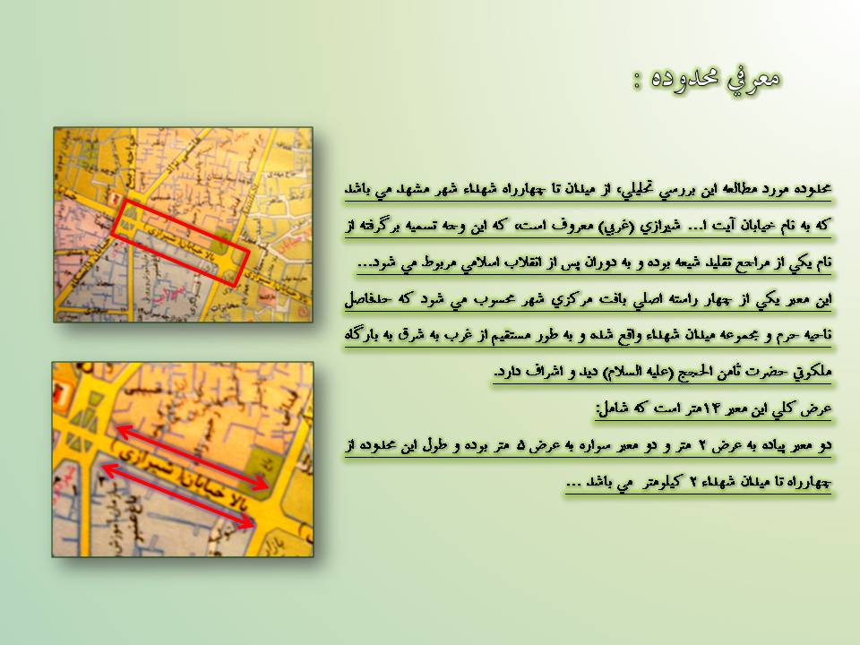

Slide 35
موقعیت جغرافیایی
تاریخچه و ارزش های تاریخی
1- معرفی و پیشینه فضا
فرایند برنامه شناخت و تحلیل فضای شهری
حوزه محلی و حوزه فراگیر
بررسی تاریخچه یک فضا بخش مهمی از فرایند شناخت ما از فضا یا هر اثر معماری و شهری را تشکیل می دهد. برای این منظور با مطالعه اسناد و منابع مختلف به مواردی همچون، سال آغاز شکل گیری، تغییرات مهم در اثر، فضای مورد بررسی در رویدادهای مهم تاریخی و ... پرداخته می شود و نتایج به صورت تصاویر همراه با توضیحات مختصر و کافی ارائه می گردد. ممکن است محدوده مورد بررسی ما دارای ارزش های تاریخی خاصی باشد که این موارد کاملا باید لحاظ گردد همچون میدان عباسعلی گرگان
تاریخچه و ارزش های تاریخی

Slide 36
تاریخچه و ارزش های تاریخی
فرایند برنامه شناخت و تحلیل فضای شهری
نمونه های مشابه

Slide 40
موقعیت جغرافیایی
تاریخچه و ارزش های تاریخی
1- معرفی و پیشینه فضا
فرایند برنامه شناخت و تحلیل فضای شهری
حوزه مداخله و حوزه فراگیر
برای تعیین حوزه مداخله و حوزه فراگیر (حوزه استراتژیک) که مربوط به بخشی از فرایند معرفی شده در طرح های شهری (شناخت، تحلیل، طرح) ابتدا باید مفاهیم مورد نظر کاملا شرح یابد تا حوزه های مورد نظر بدرستی مشخص گردند.
حوزه مداخله و حوزه فراگیر

Slide 41
حوزه محلی و حوزه فراگیر
فرایند برنامه شناخت و تحلیل فضای شهری
محدوده مورد نظر: قسمت یا بخشی از شهری خاص است که مورد بحث و نظر پروژه می باشد. این محدوده می تواند فضای شهری، چند محله شهری، مسیر شهری، میدان و... باشد. این محدوده به دلایل مختلفی چون ساماندهی، زیبا سازی، مرمت و ... در قالب قراردادی با طراحان، شرکت ها و... از طرف کارفرما مشخص می گردد.
حوزه فراگیر: حریمی که محدوده مورد نظر را احاطه نموده و تاثیرات متقابل بر آن دارد. به عبارت دیگر حوزه فراگیر به لحاظ مسائل مختلف شهری اعم از(عملکردی، کالبدی، زیبا شناختی، اقتصادی، اجتماعی و...) تاثیر گذار و تاثیر پذیر بر محدوده مورد نظر می باشد. این حوزه بر اساس مطالعات و مشاهدات و با هماهنگی با کارفرما مشخص می گردد.
حوزه محلی (بلافصل): محدوده ای است که مستقیما با عرصه طراحی مورد نیاز مرتبط است. بعبارت دیگر بر اساس تعیین این محدوده از شهر و تعریف مسئله ای خاص، تدوین این پروژه شکل گرفته است.

Slide 42
حوزه محلی و حوزه فراگیر
فرایند برنامه شناخت و تحلیل فضای شهری
حوزه فراگیر: در این حوزه مشخص می سازیم که حوزه محلی طرح با چه محلاتی و با چه خیابان هایی مرز دارد و از آنها تاثیر می پذیرد و تاثیر می گذارد. در این درس حوزه فراگیر با مشاهدات دانشجو و کمک مدرس مشخص می گردد. بدیهی است در طرح های بزرگ روش های خاصی برای تعیین این محدوده ممکن است استفاده شود.
حوزه محلی (بلافصل): در این قسمت میزانی از عمق جداره که در طرح مورد تحلیل است مشخص می گردد. که ممکن است یک بلوک یا چند بلوک باشد. این محدوده نیز توسط دانشجو و با کمک استاد درس مشخص می گردد.

Slide 43
حوزه محلی و حوزه فراگیر
فرایند برنامه شناخت و تحلیل فضای شهری
نمونه های مشابه

Slide 44
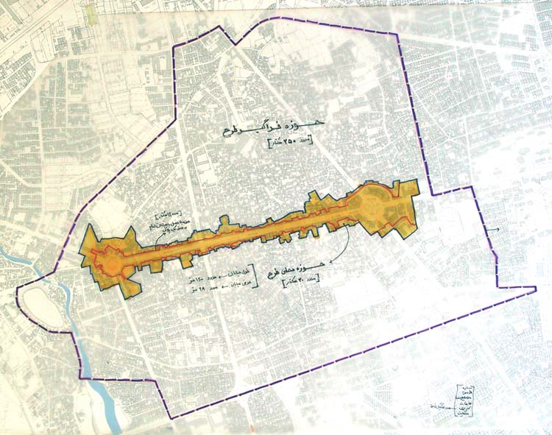

Slide 45
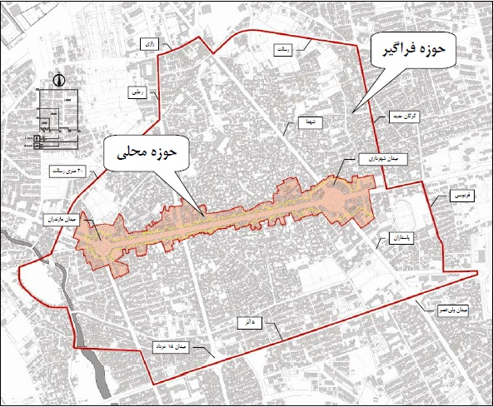

Slide 46
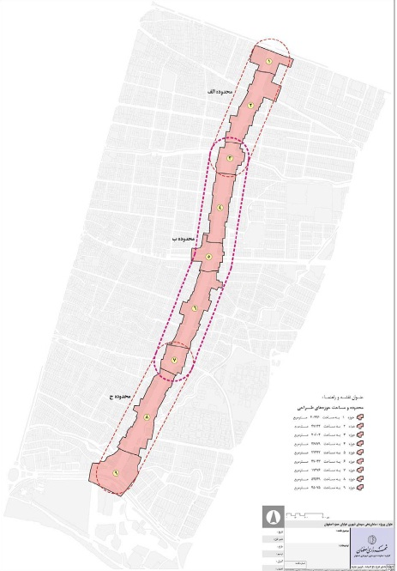

Slide 47
فنی و حرفه ای امام خمینی
گروه معماری
کارشناسی ناپیوسته
مدرس:
طیبه بیکی
جلسه سوم
تاریخ:1392/07/19
تحلیل فضای شهری

Slide 48
مبانی تحلیل فضای شهری
فرایند برنامه شناخت و تحلیل فضای شهری
تکنیک
SWOT

Slide 49
SWOT
فرایند برنامه شناخت و تحلیل فضای شهری
تکنیک سوآت را می توان سیستمی برای شناسایی ویژگی های برجسته شهرها دانست ؛ ویژگی هایی که مدیران شهری را در تدوین راهبرد رقابتی شهر یاری می رساند . در همین راستا شاهد هستیم که بسیاری از شهرداری ها در کشورهای توسعه یافته از این شیوه سنجش وضعیت به عنوان بخشی از فرایند برنامه ریزی محلی و تعیین اولویت سرمایه گذاری استفاده کرده اند.
تکنیک یا ماتریس سوآت ابزاری برای شناخت و تحلیل تهدیدها و فرصت های موجود در محیط خارجی یک سیستم و بازشناسی ضعف ها و قوت های داخلی آن
به منظور سنجش وضعیت و تدوین راهبرد برای هدایت و کنترل سیستم مزبور می باشد. ( گلکار، 1385)

Slide 50
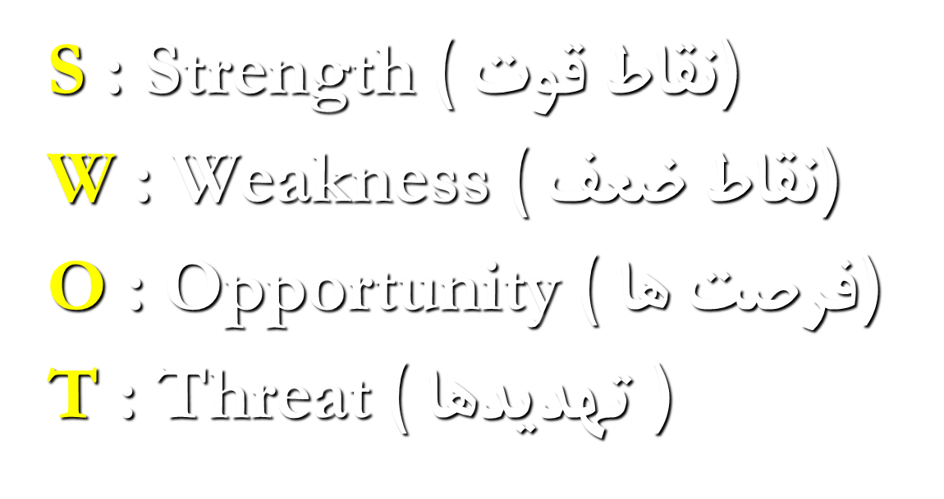
SWOT
فرایند برنامه شناخت و تحلیل فضای شهری

Slide 51
نقاط قوت، نقاط ضعف، فرصت ها و تهدیدها
SWOT
فرایند برنامه شناخت و تحلیل فضای شهری
محیط خارجی (بالقوه) | محیط داخلی (بالفعل)
Opportunity فرصت ها | Strength نقاط قوت | Positive Factor عوامل مثبت
Threat تهدید ها | Weakness نقاط ضعف | Negative Factor عوامل منفی

Slide 52
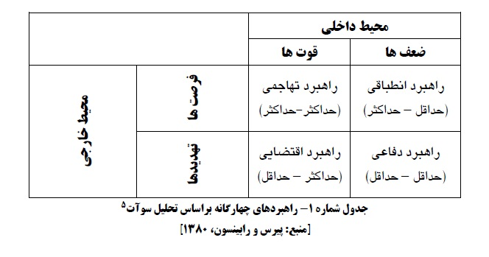
SWOT
فرایند برنامه شناخت و تحلیل فضای شهری

Slide 53
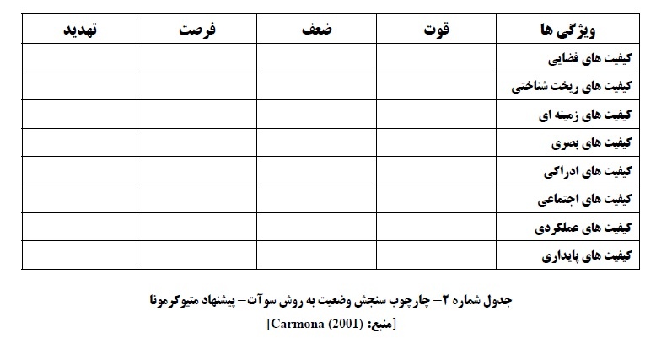
SWOT
فرایند برنامه شناخت و تحلیل فضای شهری

Slide 54
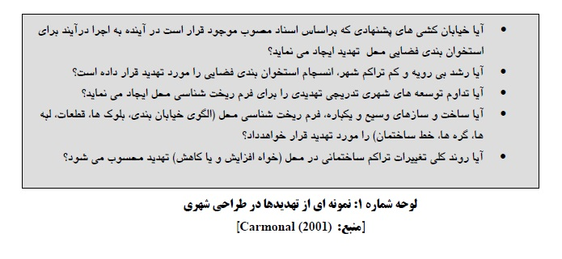
SWOT
فرایند برنامه شناخت و تحلیل فضای شهری

Slide 55
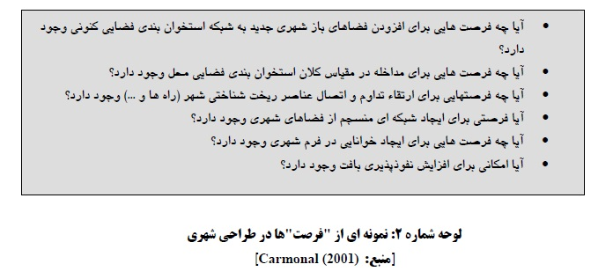
SWOT
فرایند برنامه شناخت و تحلیل فضای شهری

Slide 56
SWOT
فرایند برنامه شناخت و تحلیل فضای شهری
نمونه های مشابه

Slide 57
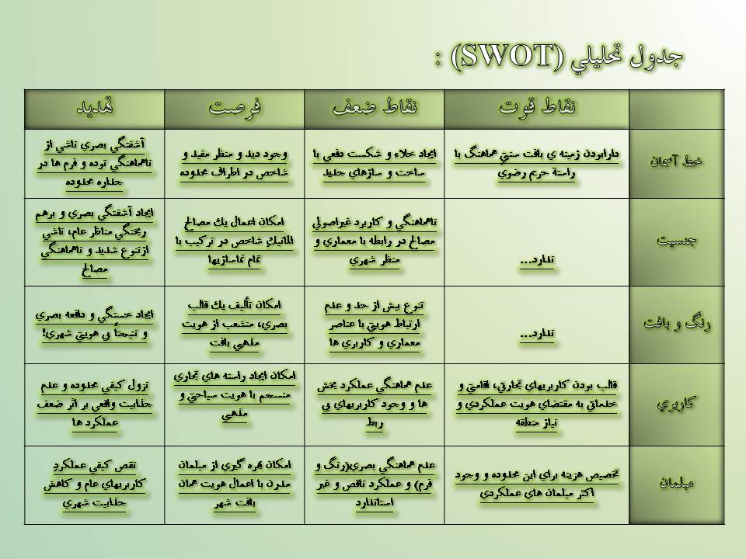

Slide 58
برنامه استراتژیک
گرگان 1404
SWOT
فرایند برنامه شناخت و تحلیل فضای شهری
قوت‏ها) کمیته عمران(
1. وجود مديران و كارشناسان متخصص در شهرداري 2. شناسائي گره هاي بحراني در زمان سيلاب 3. وجود سازمان فرهنگي ورزشي و روابط عمومی دربخش آموزش شهروندي 4. وجود مطالعات آبهاي سطحي 5. اجراي اكثر كانال هاي درجه يك (رينگ اصلي)براساس مطالعات مشاور آبهاي سطحی 6. وجود روابط عمومی در شهرداری 7. وجود قوانین مدون در شهرداری (خدمات شهری)برای برخورد با ورود فاضلاب منازل به درون کانالها 8. وجود طرح تفصیلی و جامع برای ایجاد فضای سبز و پارک جنگلی در اراضی شیب دار 9. تهیه نقشه های هوایی به هنگام و قابلیت GIS نمودن کانالها 10 . وجود پارك ترافيك در سطح شهر

Slide 59
برنامه استراتژیک
گرگان 1404
SWOT
فرایند برنامه شناخت و تحلیل فضای شهری
ضعف ها) کمیته عمران(
1-شيب بندي های نامناسب و اجراي غیرفنی در برخي از كانال هاي موجود 2. تغييرات غير كارشناسي ضمن اجراي كاراز سوي كارفرما 3- وجود طرح جامع ساماندهي رودخانه ها و مسيرهاي گذرنده از داخل شهر 4. عدم وجود نقشه هاي چون ساخت شبكه هدايت و دفع آبهاي سطحي موجود 5. ضعف كنترل ساخت و ساز در سطح شهر 6. محدوديت منابع مالي 7. عدم تحقق برنامه زمانبندي در اجراي پروژه ها 8. ضعف كنترل و نظارت درنگهداري و لايروبي كانال ها 9. عدم پوشش کامل کانالهای سطح شهر 10. فقدان دستورالعمل و فقدان نظارت در بخش خدمات شهری (دپوی مصالح و دفع نخاله های ساختمانی)

Slide 60
برنامه استراتژیک
گرگان 1404
SWOT
فرایند برنامه شناخت و تحلیل فضای شهری
فرصت ها) کمیته عمران(
1.وجود مشاورين و پیمانکاران كارآمد و باتجربه در استان و استفاده از آنها در پروژه هاي شهرداري 2. وجود رودخانه ها و مسيل ها در محدوده شهری جهت هدايت و جذب آبهاي سطحي 3. وجود توپوگرافي و شيب طبيعي زمين 4. امكان استفاده از حاشيه رودخانه ها و استحصال زمين براي كاربري هاي مختلف 5. استفاده از منابع دولتي و ملي 6. وجود شبكه استاني (صدا و سيما) 7. علاقه مندي شهروندان به نظافت و پاكيزگي شهر 8. امكان ايجاد پوشش كانال هاي سطح شهر جهت تعريض خيابان ها 9. امكان به کارگیری عامل چهارم(بازنگري طرح موجود و نظارت بر اجراي آن) 10. درجه بندي رودخانه هاي سطح شهر

Slide 61
برنامه استراتژیک
گرگان 1404
SWOT
فرایند برنامه شناخت و تحلیل فضای شهری
تهدید ها) کمیته عمران(
1. وجود توپوگرافي و شيب طبيعي بيش از30درجه دربرخي اراضي و حریم محدوده شهری 2. کمبود پوشش گياهي مناسب دراراضی با شيب بيش از 30 درجه 3. اجراي ساخت و سازهاي بدون پروانه و خارج از ضابطه در سطح شهر 4.عذم وجود مديريت جامع شهرداری بررودخانه ها (امور آب) 5. ورود فاضلاب هاي خانگي به درون كانال ها 6. ضعف فرهنگ شهروندي درخصوص دفع زباله(ريختن زباله به كانال) 7. وجود تاسيسات شهري در مسيراحداث كانال 8. بارش هاي شديدتر از پيش بيني طرح 9. وجود بافت فرسوده و بافت قديم 10. وجود پلهاي فرسوده برروي رودخانه ها

Slide 62
SWOT
فرایند برنامه شناخت و تحلیل فضای شهری
نمونه های مشابه

Slide 63

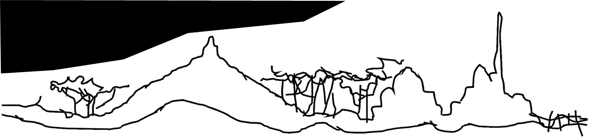
شهر نطنز
ســوات
منظـــــــــر

Slide 64
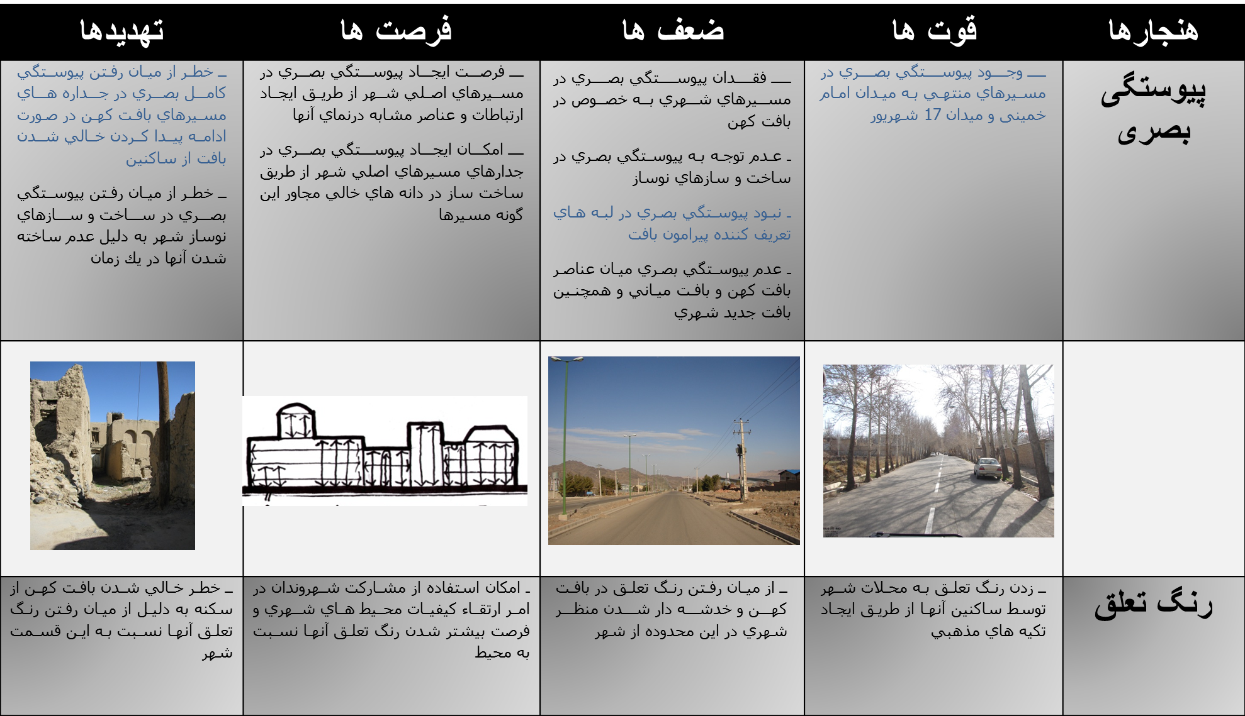
جــــــــدول سوات

Slide 65
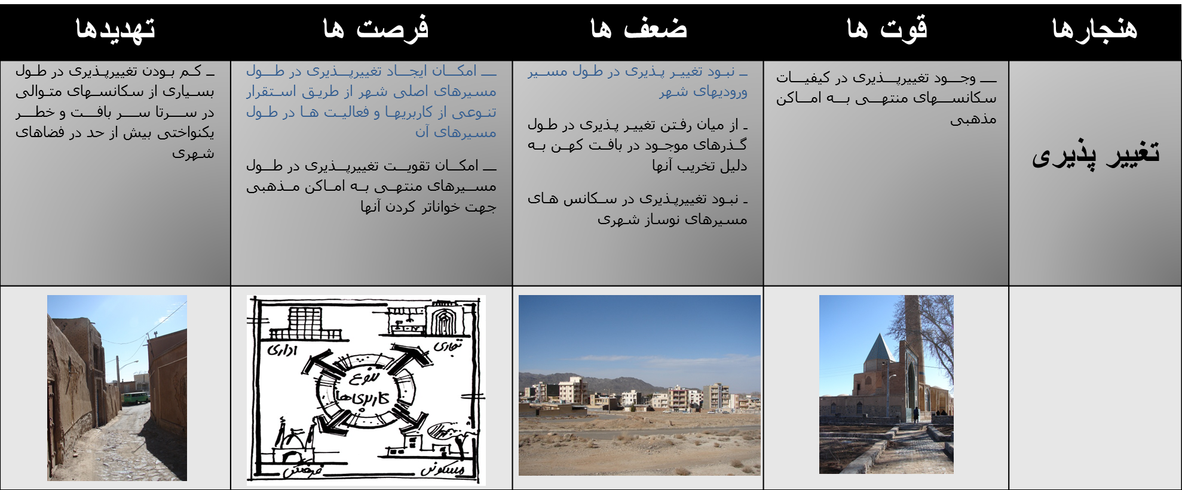
جــــــــدول سوات

Slide 66
2- بررسی طرح های فرادست
فرایند برنامه شناخت و تحلیل فضای شهری
توزیع کاربری و خدمات
دسترسی و نفوذپذیری
شبکه تردد سواره و پیاده
الگوی فعالیتی
3- شناخت و تحلیل عملکردی
زیرساخت
ایمنی

Slide 67
توزیع کاربری و خدمات
3- شناخت و تحلیل عملکردی
فرایند برنامه شناخت و تحلیل فضای شهری
دسترسی و نفوذپذیری
شبکه تردد سواره و پیاده
بخش سوم تحلیل و شناخت فضای شهری به حوزه عملکردی مربوط است که خود شامل 6 زیر بخش است که در این جلسه سه مورد اول مورد معرفی قرار می گیرد. برای بررسی این بخش نیاز به مشاهدات میدانی برای برداشت و یا کنترل نقشه های موجود از وضعیت های عملکردی حوزه محلی و فراگیر مورد نظر است. بدین ترتیب دانشجویان در این فعالیت با مشاهدات میدانی می توانند کاربری و خدمات و فعالیت های محدوده را بررسی کرده و شبکه حمل ونقل و دسترسی را نیز بسنجند.

Slide 68
توزیع کاربری و خدمات
3- شناخت و تحلیل عملکردی
فرایند برنامه شناخت و تحلیل فضای شهری
دسترسی و نفوذپذیری
شبکه تردد سواره و پیاده
در بخش توزیع کاربری و خدمات، با استفاده از نقشه های کاربری که از طریق سازمانی بدست آورده اید و با برداشت میدانی آن را کنترل و اصلاح کرده اید می توانید محدوده فضای شهری مورد بررسی را در حوزه های محلی و فراگیر که در بخش اول آن را معرفی کرده اید نشان دهید. این موضوع بدیهی است که نوع کاربری های یک فضای شهری بر کیفیت و شاخصه های بررسی ان فضای شهری کاملا تاثیرگذار است. بطور مثال کاربری های مختلف می توانند بر شلوغی، خلوتی، امنیت، سرزندگی و روابط اجتماعی تاثیر گذار باشند. این موارد از جمله مباحثی است که بر تحلیل های شما با استفاده از تکنیک سوآت تاثیر می گذارد. به این نکته دقت داشته باشید که ما به فعالیت نپرداخته ایم بلکه به کاربری پرداخته ایم. و فعالیت را در قسمت چهارم همین بخش بررسی می کنیم.

Slide 69
توزیع کاربری و خدمات
فرایند برنامه شناخت و تحلیل فضای شهری
نمونه های مشابه

Slide 70
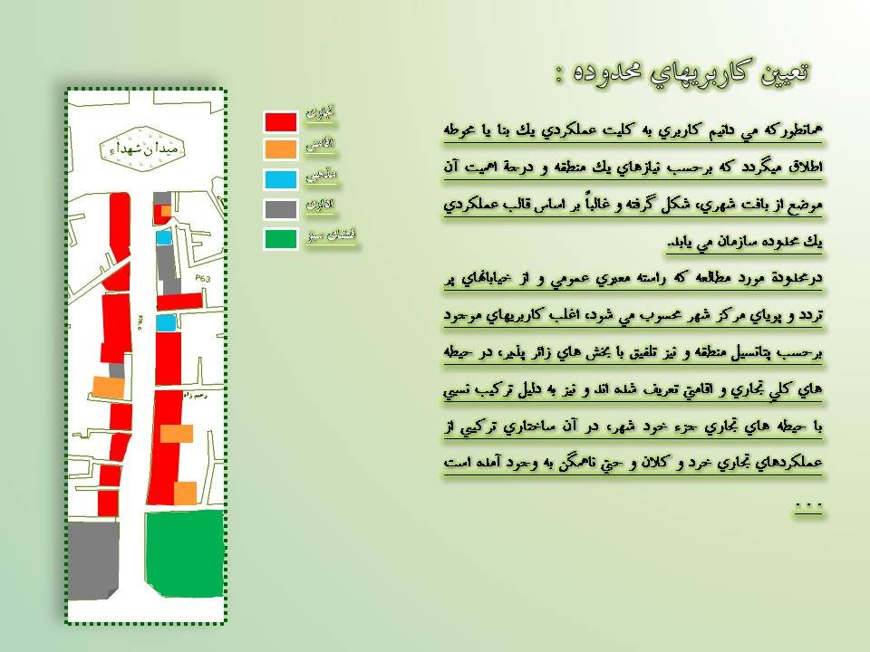

Slide 71
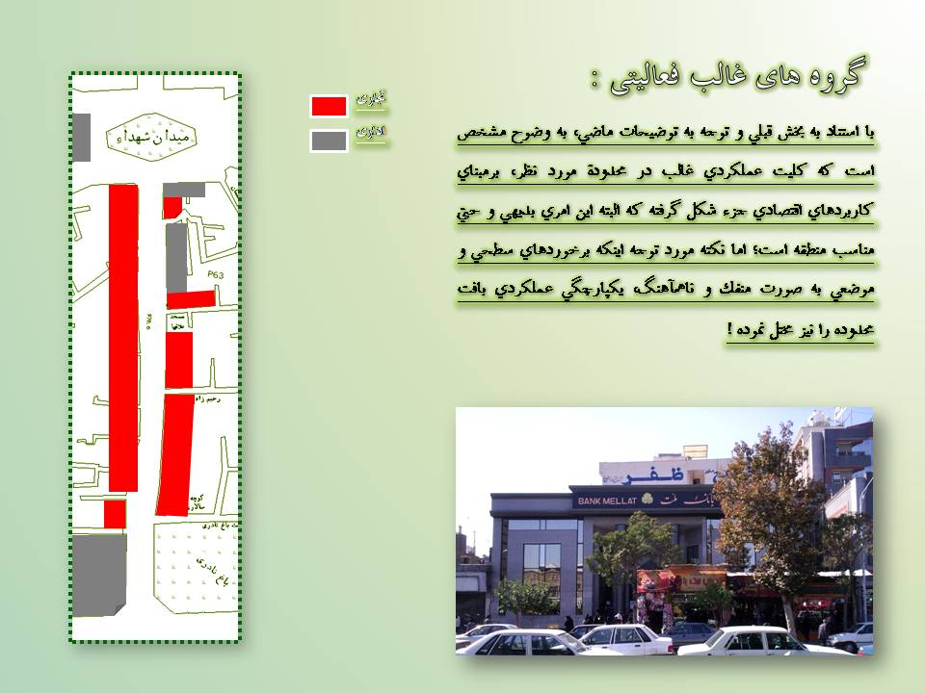

Slide 72
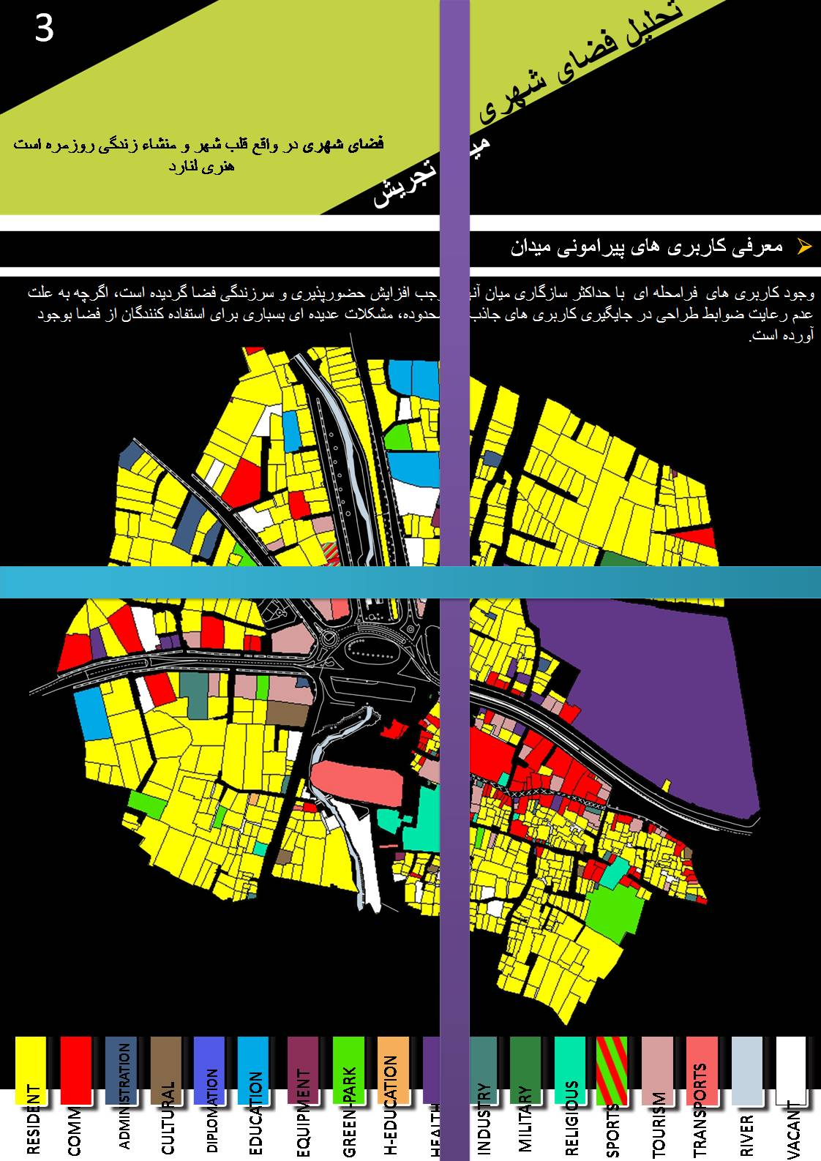

Slide 74
توزیع کاربری و خدمات
3- شناخت و تحلیل عملکردی
فرایند برنامه شناخت و تحلیل فضای شهری
دسترسی و نفوذپذیری
شبکه تردد سواره و پیاده
در قسمت دسترسی و نفوذ پذیری از بخش دوم، دانشجویان باید در محدوده تحلیلی خود دسترسی های اصلی، فرعی، مسیرهای پیاده، وضعیت پیاده رو، و مواردی از این دست را بررسی کنند.یکی از مهمترین تحلیل ها در این بخش وضعیت ایجاد گره های مختلف در مسیردسترسی است. و همچنین در بخش سوم یعنی شبکه تردد سواره و پیاده، خیابان ها و کوچه هایی که به جداره یا میدان مورد نظر وارد می شوند از منظر شریان ترافیکی و یا سواره و پیاده بودن است. از دیگر موارد مورد بررسی کیفیت دسترسی معابر، پیاده روها، عرض مسیرها و مواردی که از لحاظ دانشجو باید مورد بررسی قرار گیرد می باشد.

Slide 75
دسترسی و نفوذ پذیری
فرایند برنامه شناخت و تحلیل فضای شهری
نمونه های مشابه

Slide 76
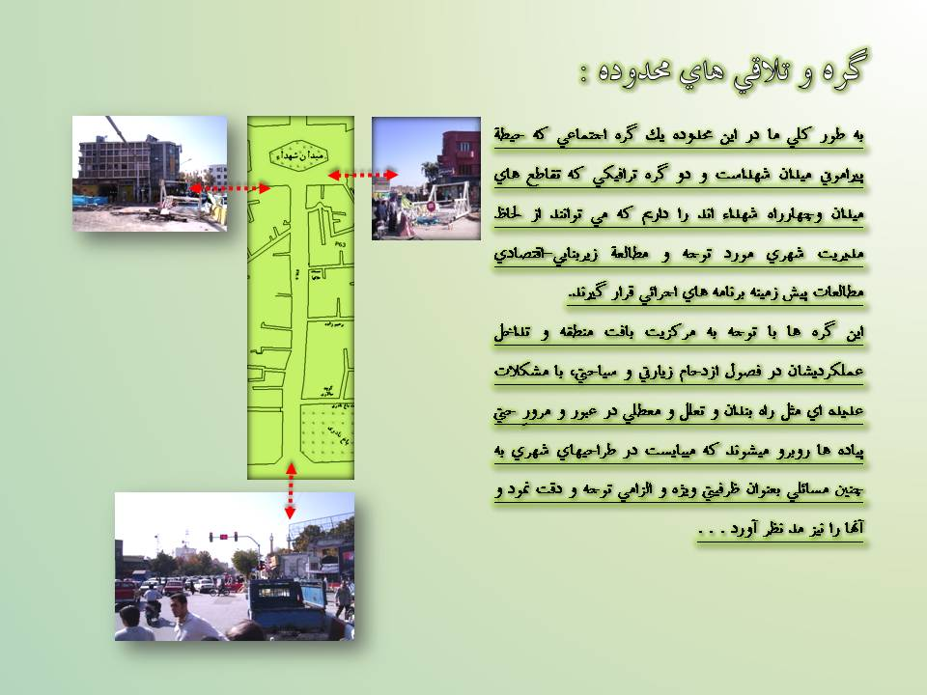

Slide 77
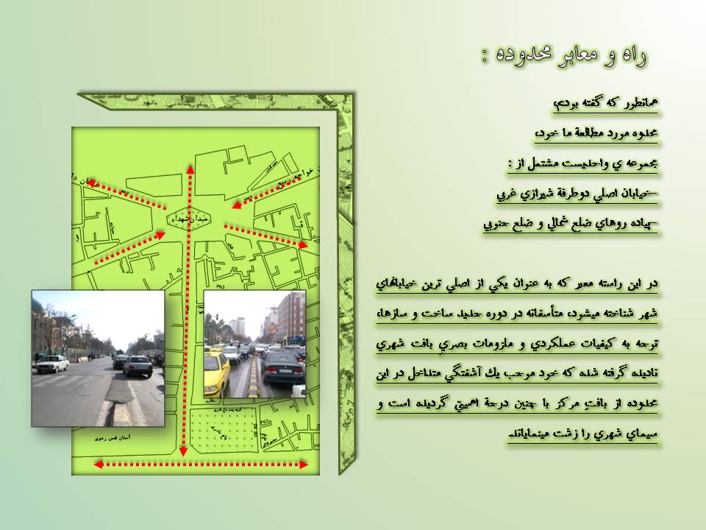

Slide 78


Slide 81


